Slide 1
强制许可：来自对敌贸易法的证据
Petra Moser
Alessandra Voena
汇报人：方若圆

Slide 2
摘要
强制许可允许发展中国家的公司在没有外国专利所有者同意的情况下生产外国拥有的发明。本文以第一次世界大战后美国《对敌贸易法》（TWEA）下的强制许可为外生事件，考察了强制许可对国内发明的长期影响。对近20万项化学发明专利的双重差分结果表明，强制许可至少使国内发明增加了20%。
本文的中心思想是研究在没有经过外国专利所有者同意的情况下实施强制许可制度，即允许本国公司利用外国专利生产，最终会促进还是会抑制本国的发明创造。

Slide 3
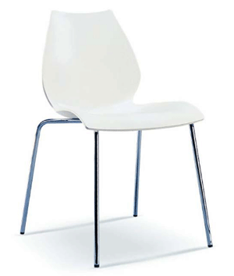
目录
CONTENTS
引言
1
2
数据
3
实证策略及结果
4
稳健性检验
5
公司级别的分析
6
结论

Slide 4
引言
被忽略的问题
一直以来对于“强制许可”政策有支持也有反对的声音，但一直被忽略的问题是使用强制许可来获取外国技术对本国发明的长期影响是什么？可能的结果有以下两方面。
①以低于市场的价格许可本国公司使用外国发明专利，可能削弱国内的创新动力；
②本国企业在生产外国创新的过程中可学到外国先进生产经验，即通过“干中学”使国内（特别是发展中国家）企业建立自己的生产能力，长期内增加国内的发明创造能力。
TWEA
1917年美国国会通过了《对敌贸易法》（TWEA）来允许美国公司违反敌国拥有的专利；1918年国会修订了法案没收了所有的敌方专利；1919年德国拥有的专利被系统地授予美国企业。本文以此作为政策冲击进行研究。

Slide 5
引言
实验设计
为了衡量强制许可政策的效果，本文比较了美国国内发明家每年获得的化学专利的数量变化，当时美国70%的有机化学专利由德国发明者拥有，所以有机化学领域在TWEA后获得了许多德国拥有的专利因此受到的影响最大。
本文收集了美国专利局（USPTO）定义的21个有机化学主行业的数据，这些行业在1875-1939年共产生了165400项专利。这21个主行业包含8422个子行业，其中有335个子行业在TWEA后接受了至少一项强制许可专利，将其定义为处理组。
主要发现
本文回归结果显示受强制许可制度影响的子行业的国内技术发明得到了极大地增长。同时本文还验证了国内企业通过“干中学”，利用外国技术发明形成国内生产能力的机制。

Slide 6
目录
CONTENTS
引言
1
2
数据
3
实证策略及结果
4
稳健性检验
5
公司级别的分析
6
结论

Slide 7
数据
处理组数据
本文处理组为接受了强制许可专利的335个有机化学子行业，同时用处理组中每个子行业获得的许可专利的数量和许可专利的新颖性（用给定子行业中许可专利的剩余专利年份衡量）来控制处理强度。
结果数据
国内发明情况用每年由美国国内发明家获得的美国化学专利数衡量。本文收集了1875-1939年美国21个主行业中一共165400项专利。
其中，美国国内发明家获得专利数=全部美国专利数-别国发明家获得专利数
测量误差
本文使用OCR（光学字符识别）软件来识别发明家国籍，由于其在识别有拼写错误的名字或不整洁文字方面比人眼差，所以作者手工收集了一部分与其比较，结果基本一致。

Slide 8
目录
CONTENTS
引言
1
2
数据
3
实证策略及结果
4
稳健性检验
5
公司级别的分析
6
结论

Slide 9


实证策略及结果
①基本的OLS回归
本文比较了1875-1939年受到TWEA政策不同影响的化学行业的国内发明数的变化。基本回归方程如下：
当一个子行业至少包含一个强制许可专利时， 取1,否则取0。
当年份在1919年及之后时， 取1，否则取0。控制变量Z_{c,t}为外国专利总数。
控制处理强度（连续DID）
控制每个子行业获得许可专利的数量
原因是大多数子行业在TWEA下仅获得一个许可专利，少部分子行业获得了多个许可专利。
控制不同子行业许可专利的新颖度（用专利剩余年限衡量）
新专利相比老专利的剩余年限长，对行业发明的影响（=系数*年限）更大。

Slide 10
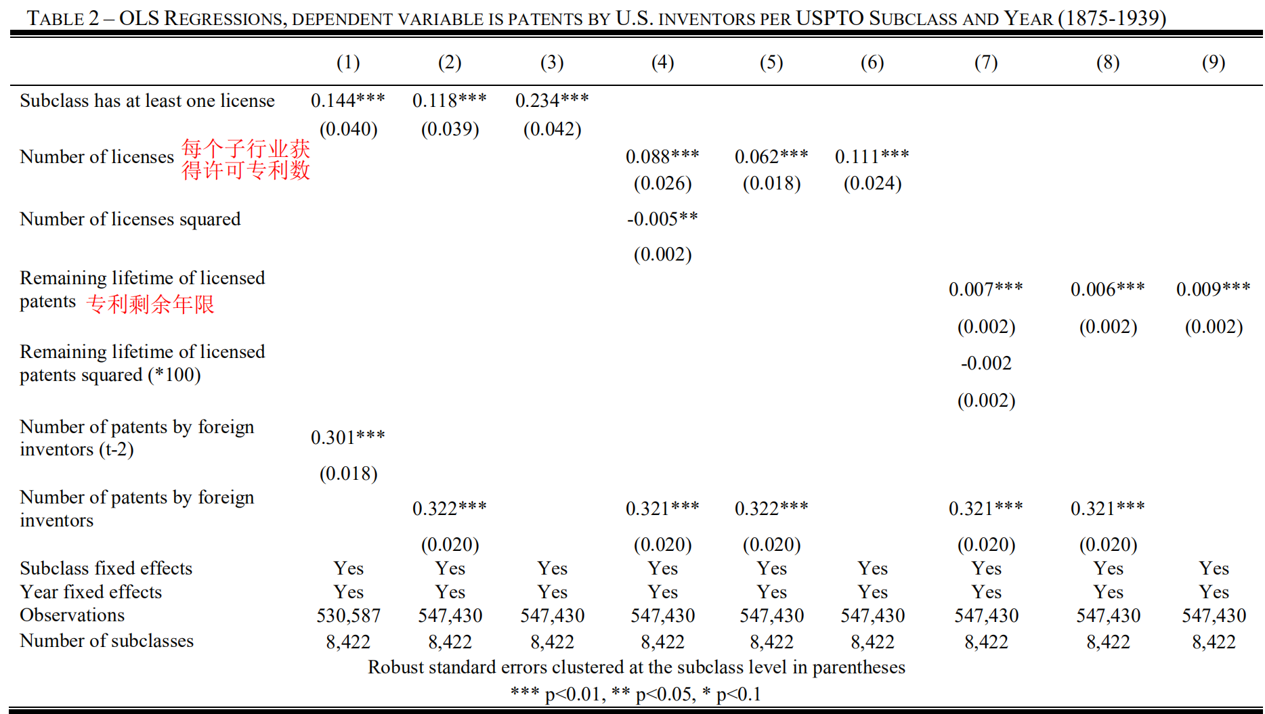
实证策略及结果
①基本OLS回归

Slide 11
实证策略及结果
①基本OLS回归
从图中1-3列可以看出强制许可政策与国内专利之间高度显著的正相关性，1919年后国内发明家每年额外产生0.118-0.234项专利，与1919年后每个子行业每年平均产生0.684项专利相比，意味着国内发明增加了15%-30%。控制外国发明者专利数时，系数依然显著。
控制处理强度(将解释变量变为连续型)
4-6列显示了强制许可对国内专利的影响随子行业获得的专利数量的增加而增加，每多一项许可专利，国内发明增加0.062项，相当于增加了9%。
7-9列显示了强制许可对国内专利的影响随专利剩余年限的增加而增加，专利剩余年限每增加1年，国内发明增加0.006项，因此剩余年限17年的专利可以使国内专利增加0.102（17*0.006）项，而剩余年限1年的专利仅能增加0.006（1*0.006）项。

Slide 12
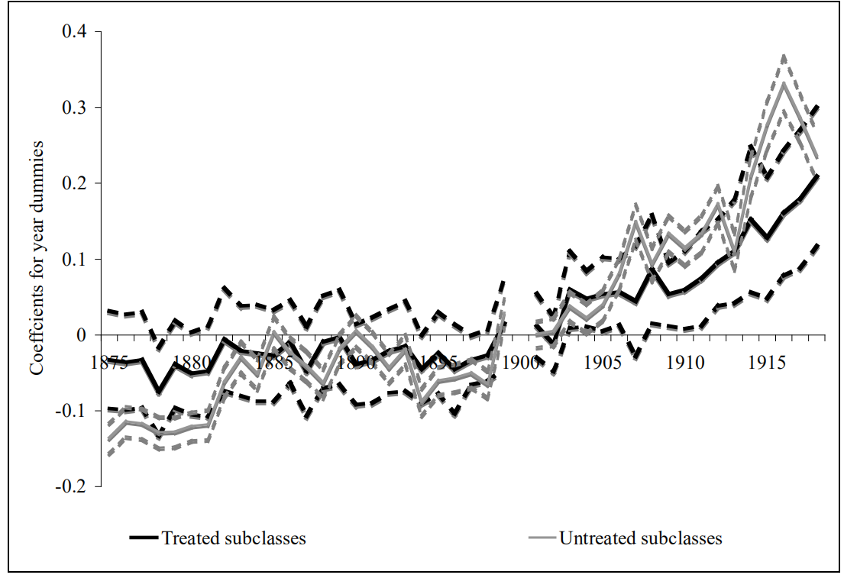
实证策略及结果
②平行趋势检验
这一部分的回归以1900年作为基准，并将样本区间限制在了1919年TWEA政策颁布之前。结果显示处理组和对照组在处理前的趋势没有明显差异，模型通过了平行趋势检验。

Slide 13
实证策略及结果
③动态效应检验
本文检验了国内发明随年份的动态变化过程。如果强制许可对国内发明的影响是通过“干中学”机制传递的话，则其最显著的影响会延期出现。许可国家国内初始技术水平较低以及专利文件信息不完整时其影响会受到进一步延误。
其中 衡量了在TWEA政策后的年份t时处理组与对照组的国内专利的不同变化。

Slide 14
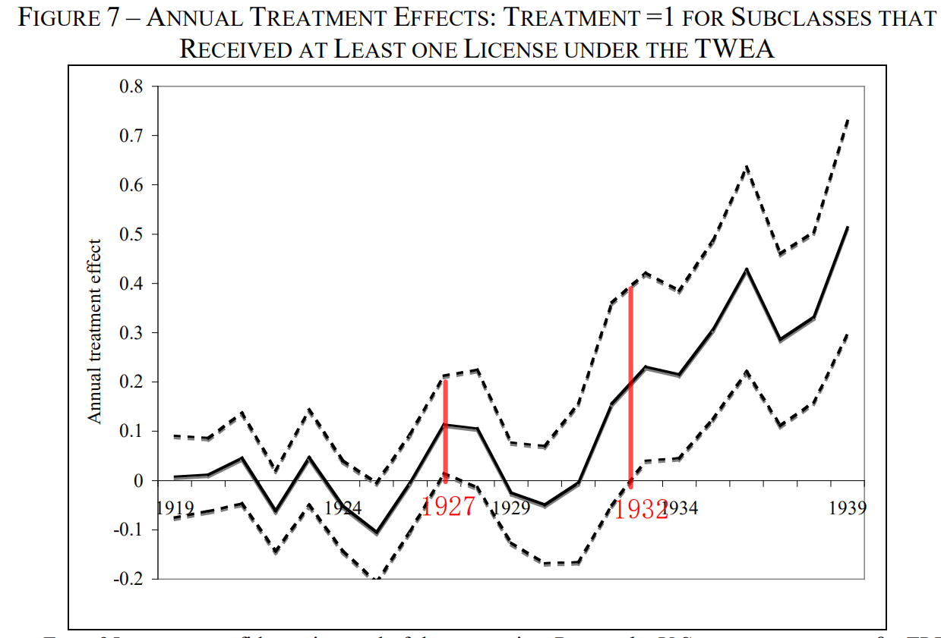
实证策略及结果
③动态效应检验
专利授予的年度效应在1927年才开始显著，而许可的全部影响大约在5年后1932年才开始显著。

Slide 15
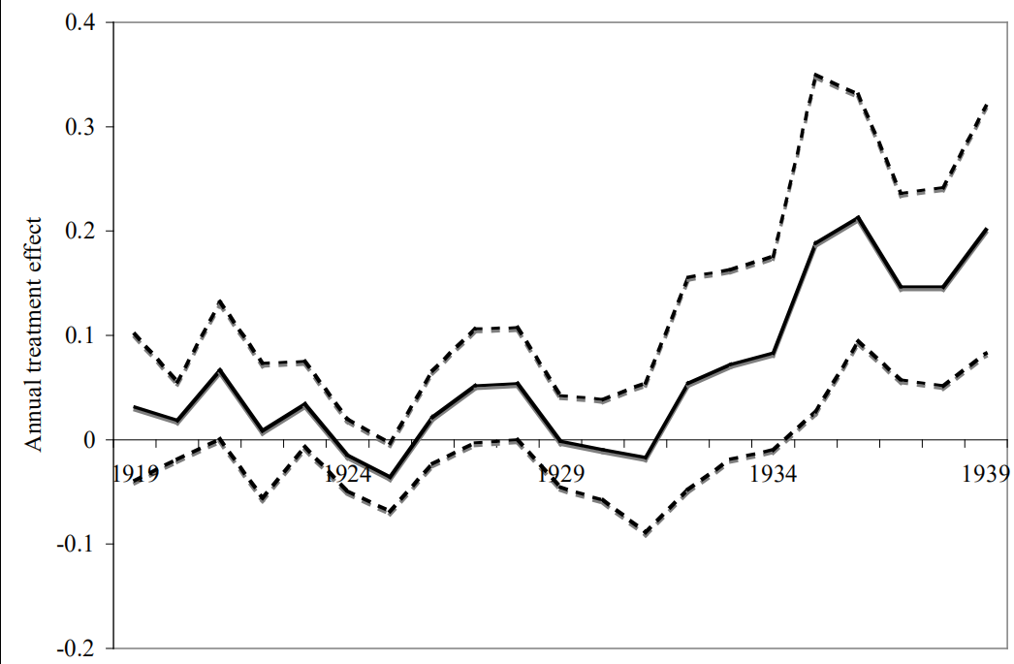
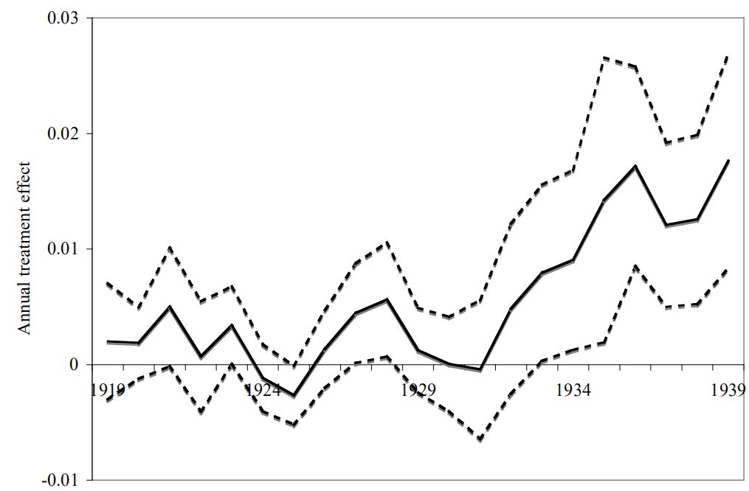
实证策略及结果
③动态效应检验
首先，大部分外国专利的授予发生在1921年，1932年政策效应变得十分显著，说明1929年国内发明家对专利申请增加（申请到授予大约要三年）。这意味着强制许可的效果是有时滞的，大概8-9年左右，说明对国外先进技术的学习需要时间，印证了“干中学”机制。
其次，一旦技术被掌握，其效果在1932-1939一直保持高度显著性，每年额外产生0.216-0.513项专利。
这样的结果在控制了处理强度之后依然显著，结论一致。

Slide 16
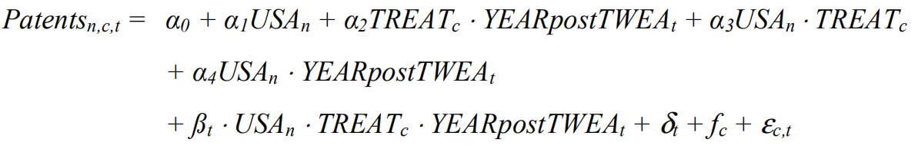

实证策略及结果
④三重差分
本文担心德国竞争对手暂时离开美国市场等不可测因素可能也鼓励了其他国家的发明，这可能导致高估政策效果，因此做了如下的DDD比较了美国发明家的年度专利变化和所有其他非德国发明家的年度专利变化情况。
衡量了相比于其他非德国发明家，政策给美国发明家带来的额外效应。

Slide 17
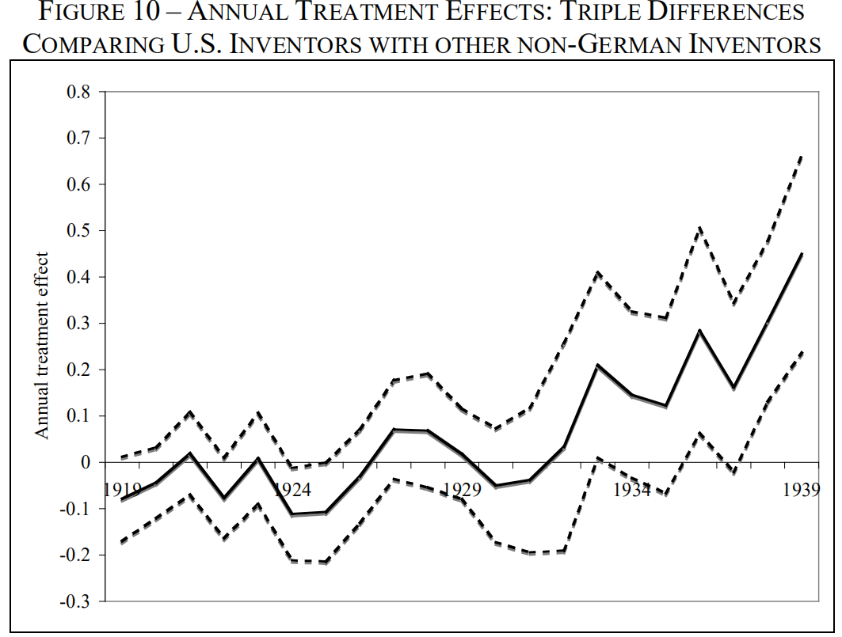
实证策略及结果
④三重差分
即使与其他非德国国家相比，强制许可也鼓励了美国的国内发明。1933年以后，与其他国家相比，国内发明家每年多产生0.123-0.449项专利，增加了18%-66%，这也进一步支持了基本模型中存在时滞的估计结果。

Slide 18
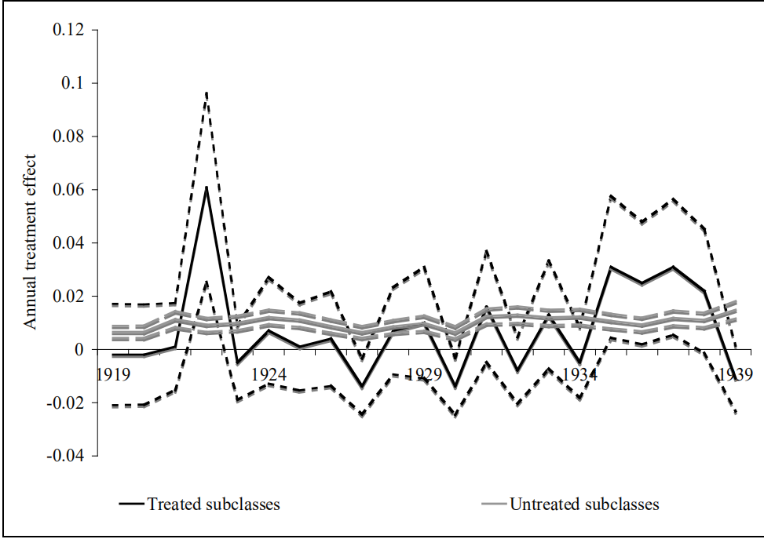
实证策略及结果
⑤安慰剂检验
本文还将被解释变量换为法国发明家专利数，在反事实情况下，即假设不能利用TWEA获得强制许可的法国发明家也受益于该政策，重新估计了模型。
结果显示TWEA对法国发明专利的增加没有显著影响，因此影响仅限于美国发明家。

Slide 19
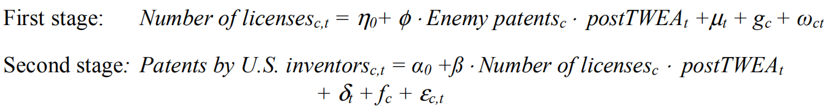
实证策略及结果
⑥ITT和IV回归（研究选择性偏差的方向和大小）
本文最大的威胁来自于美国企业获得许可专利的决定可能不是外生，数据表明专利往往会授予那些国内初始技术发明较弱的行业。首先作者将intend to treat定义为在TWEA下美国企业可获得许可的敌国专利数做了ITT回归来识别选择性偏差的方向。
之后作者用敌国拥有的专利数作为授予美国公司的许可专利的工具变量做了2SLS回归。

Slide 20
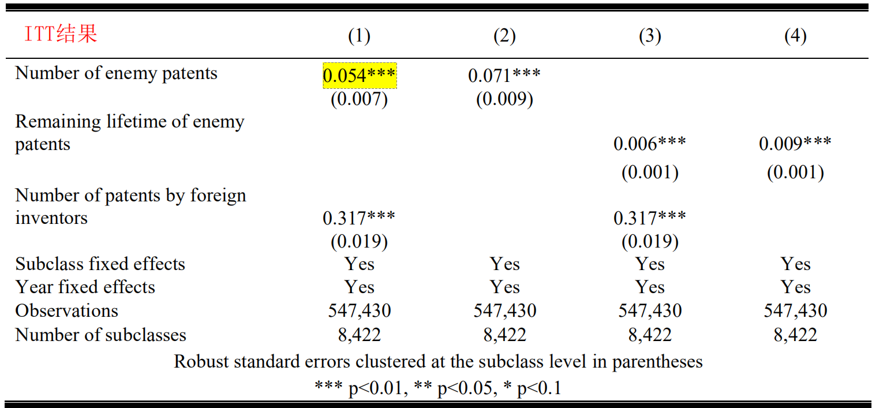
实证策略及结果
⑥ITT和IV回归
ITT结果比OLS估计结果（0.062）小一点

Slide 21
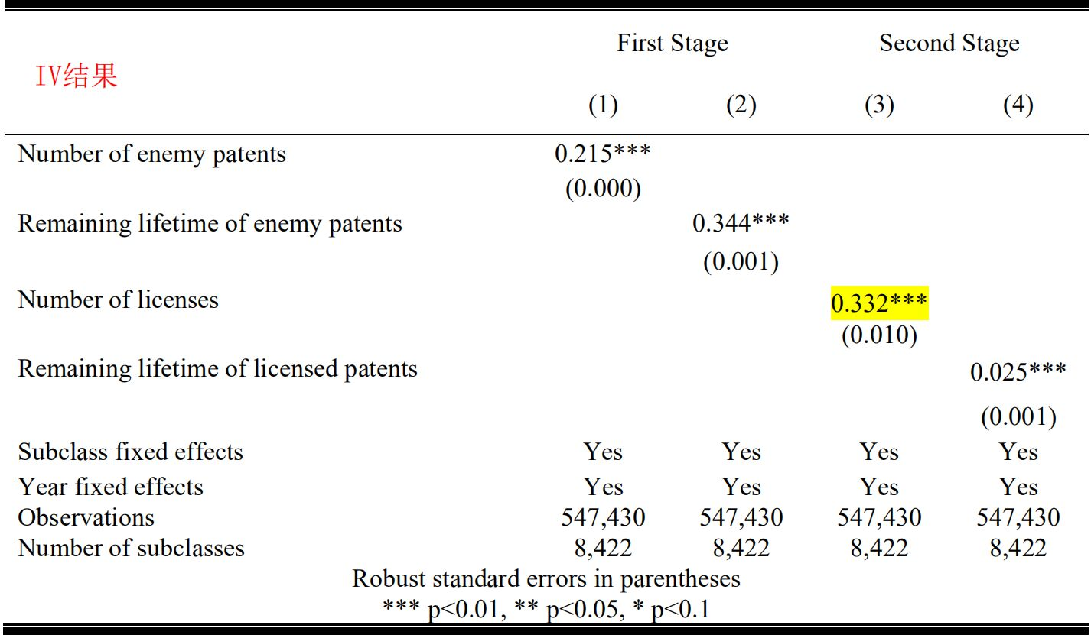
实证策略及结果
⑥ITT和IV回归
IV结果比OLS回归结果大，表明OLS估计结果存在一定的向下偏差，即低估了政策效果。

Slide 22
目录
CONTENTS
引言
1
2
数据
3
实证策略及结果
4
稳健性检验
5
公司级别的分析
6
结论

Slide 23


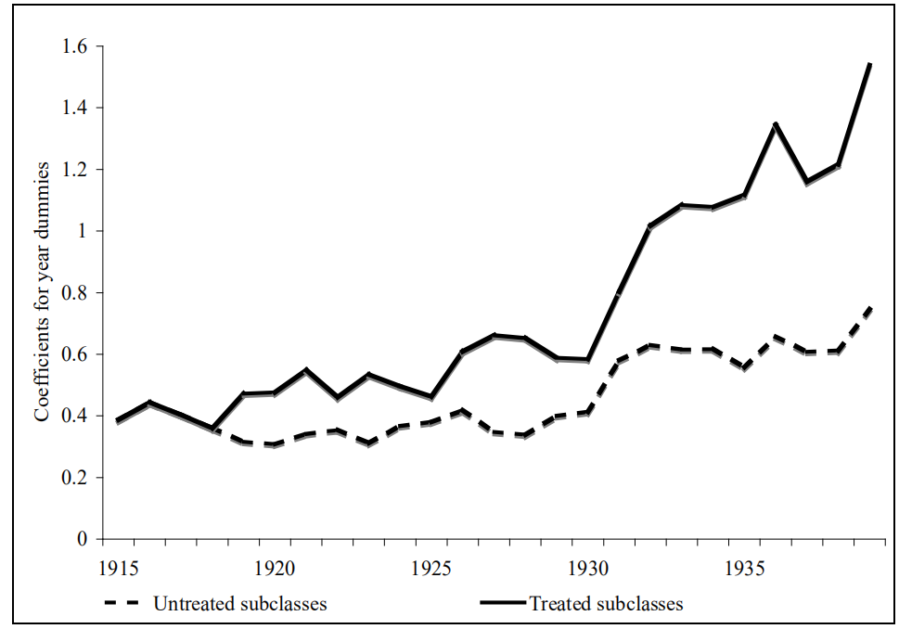
稳健性检验
①检验时间趋势
作者担心处理前处理组和控制组可能面临不同时间趋势影响，因此在在模型中添加了一个线性时间趋势项。
其中， 表示年份t的处理效应， 表示控制了先前存在的时间趋势 的年份固定效应。
1919年前趋势一致，1919年后处理组行业比控制组行业国内发明增加的多。

Slide 24
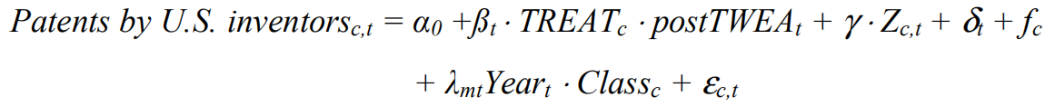
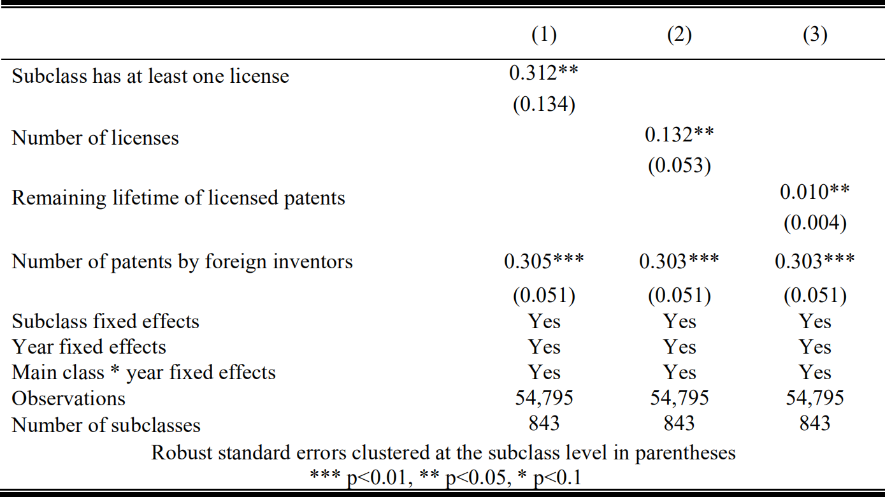
稳健性检验
②在主行业层面检验时间趋势
这里作者在原模型中引入了21个主行业以及各年份虚拟变量的交互项，结果依然显著。

Slide 25
稳健性检验
③安慰剂检验
这里作者随机抽取了4%的子行业样本构造了一个虚拟处理组，发现结果并不显著（表6）。
④删除新创造的子行业
美国专利局在1919年后新增了2737个子行业，这些行业中的国家专利数不断增加，但由于他们不会出现在处理组，因此可能导致政策效果被低估。去掉这些行业数据后，结果变为0.19，比基准回归数值大，表明结果稳健（表7）。
⑤只用靛蓝染料行业数据回归
本文另一个威胁是有些行业的需求极速增加导致行业迅速发展从而推动其专利发明，则其专利增加可能不是由TWEA政策造成的。为了排除这个因素影响，作者选用需求冲击较大的靛蓝染料行业进行回归。如果其行业专利增加是由于需求冲击而不是TWEA政策效果，则回归系数应不显著。但系数依然显著，表明结果稳健（图9）。

Slide 26
目录
CONTENTS
引言
1
2
数据
3
实证策略及结果
4
稳健性检验
5
公司级别的分析
6
结论

Slide 27
公司级别的分析
到底是哪一种强制性许可专利促进了国内发明？是一个公司独享的还是大家共享的专利？本文此部分利用杜邦公司的例子研究了这一问题。以下为两种类型专利促进公司获得专利途径：
独享的专利：公司可选择自己技术薄弱的方面引进专利，并且可选择与自己研发相契合的专利引进，从而通过学习形成生产能力促进专利发明。
与其他公司共享的专利：通过企业间的技术进步和知识溢出效应来推进整个行业发展，从而推动公司专利发明。

Slide 28
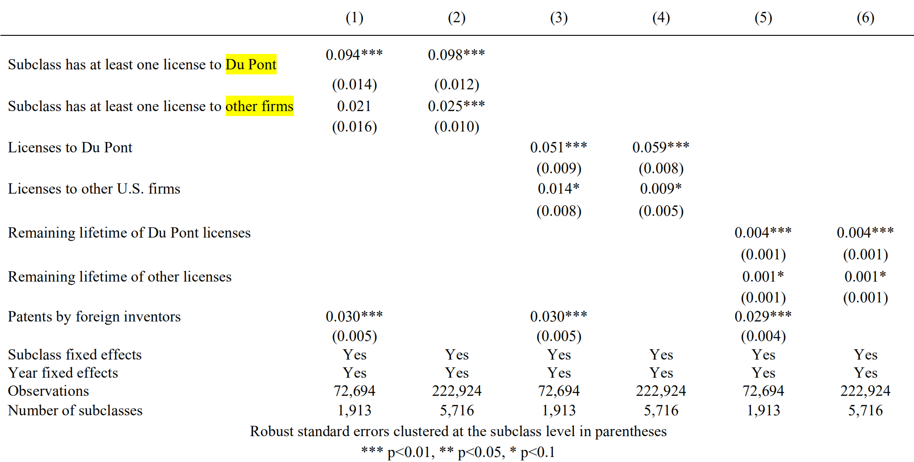
公司级别的分析
结果显示两种专利都有促进作用，但独享专利的促进效果更强。独享专利是杜邦公司专利增加0.094-0.098项，共享专利则为0.021-0.025，前者数值约为后者四倍。

Slide 29
目录
CONTENTS
引言
1
2
数据
3
实证策略及结果
4
稳健性检验
5
公司级别的分析
6
结论

Slide 30
结论
本文将TWEA作为一个自然实验来检验强制许可是否鼓励了有机化学行业中国内发明者的发明。结果显示TWEA之后，强制许可对国内发明具有强大而持久的积极影响。而且后续结果也证明了这种效果是通过“干中学”机制体现的，因此影响的产生具有一定的时滞。
本文未研究强制专利对国内整体福利的影响效果，但可给其他国家研究强制许可一些启示。此外未来研究也可以拓展到研究强制许可对专利受侵害国家发明专利的影响等方面。

Slide 31
THANKS

